Slide 1
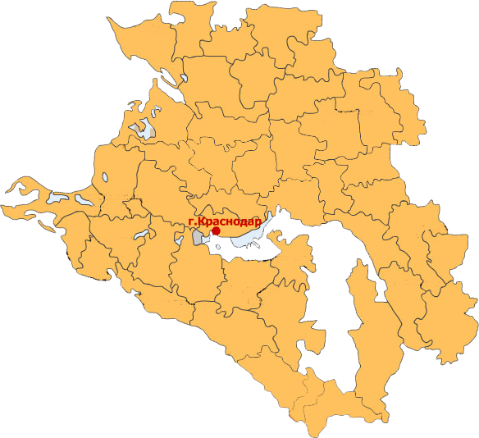
О незаконных сборах денежных средств
Москаленко Наталья Александровна,
начальник отдела финансового, правового и информационного обеспечения министерства образования и науки Краснодарского края
3 марта 2015 года
г. Краснодар

Slide 2
Обращения по вопросам денежных сборов

Slide 3
О гарантиях обеспечения общедоступного и бесплатного образования
Федеральный закон от 29.12.2012 № 273-ФЗ «Об образовании в Российской Федерации»
Статья 5. Право на образование. Государственные гарантии реализации права на образование в Российской Федерации.
3. В Российской Федерации гарантируются общедоступность и бесплатность в соответствии с федеральными государственными образовательными стандартами дошкольного, начального общего, основного общего и среднего общего образования, среднего профессионального образования, а также на конкурсной основе бесплатность высшего образования, если образование данного уровня гражданин получает впервые.

Slide 4
Полномочия органов государственной власти субъектов РФ в сфере образования
Статья 8. Полномочия органов государственной власти субъектов Российской Федерации в сфере образования.
1. К полномочиям органов государственной власти субъектов Российской Федерации в сфере образования относятся:
3) обеспечение государственных гарантий реализации прав на получение общедоступного и бесплатного дошкольного образования в муниципальных дошкольных образовательных организациях, общедоступного и бесплатного дошкольного, начального общего, основного общего, среднего общего образования в муниципальных общеобразовательных организациях, обеспечение дополнительного образования детей в муниципальных общеобразовательных организациях посредством предоставления субвенций местным бюджетам, включая расходы на оплату труда, приобретение учебников и учебных пособий, средств обучения, игр, игрушек (за исключением расходов на содержание зданий и оплату коммунальных услуг), в соответствии с нормативами, определяемыми органами государственной власти субъектов Российской Федерации;

Slide 5
Полномочия органов государственной власти субъектов РФ в сфере образования
10) организация обеспечения муниципальных образовательных организаций и образовательных организаций субъектов Российской Федерации учебниками в соответствии с федеральным перечнем учебников, рекомендованных к использованию при реализации имеющих государственную аккредитацию образовательных программ начального общего, основного общего, среднего общего образования организациями, осуществляющими образовательную деятельность, и учебными пособиями, допущенными к использованию при реализации указанных образовательных программ.

Slide 6
Полномочия органов местного самоуправления в сфере образования
Статья 9. Полномочия органов местного самоуправления муниципальных районов и городских округов в сфере образования.
1. К полномочиям органов местного самоуправления муниципальных районов и городских округов по решению вопросов местного значения в сфере образования относятся:
5) обеспечение содержания зданий и сооружений муниципальных образовательных организаций, обустройство прилегающих к ним территорий.

Slide 7
Источники финансового обеспечения образовательной организации
Финансовое обеспечение образовательной организации
Федеральный бюджет
Муниципальный бюджет
Доходы от платных услуг, средства спонсоров и благотворителей
Зарплата педагогам, средства на модернизацию,
обеспечение учебниками, учебными пособиями и оборудованием, игрушками
Ремонт и содержание образовательной организации, обустройство прилегающей территории
Цели, предусмотренные уставной деятельностью образовательной организации

Slide 8
Последствия бесконтрольных действий по привлечению дополнительных финансовых средств
Последствия бесконтрольных действий по привлечению дополнительных финансовых средств приводят к:
нарушению принципа общедоступности и бесплатности получения образования в соответствии с действующим законодательством;
нарушению прав обучающихся и их родителей;
возможности проявления коррупционных факторов при приеме в образовательные организации;
нарушению принципа добровольности при оказании родителями учащихся финансовой помощи на улучшение материально-технического состояния ОУ;
нарушению порядка приема денежных средств и их хранения, а также порядка ведения отчетности об их использовании

Slide 9
Основные принципы привлечения дополнительных финансовых средств
1. Соблюдение действующего законодательства при привлечении дополнительных финансовых средств.
2. Прозрачность бюджета организации.
3. Участие Управляющего совета организации в формировании бюджета, а также в распределении выделенных и заработанных средств.
4. Перечисление денежных средств на внебюджетный счет в банке.
5. Контроль общественности за использованием денежных средств.

Slide 10
Профилактические мероприятия, направленные на недопущение нарушений, связанных с привлечением дополнительных финансовых средств
Организовать проведение мониторинга мнения родителей по вопросам оказания платных образовательных услуг, привлечения и расходования добровольных пожертвований и целевых взносов физических лиц.
Разместить на сайтах учредителей ОУ телефоны «горячих линий», адреса электронных приемных (в том числе правоохранительных и контрольно-надзорных органов), других ресурсов, которыми могут воспользоваться обучающиеся, их родители в случаях, когда действия руководителей и других работников ОУ нарушают их права и законные интересы.
Организовать работу постоянно действующей «горячей линии» по вопросам незаконных сборов денежных средств в ОУ.
Рекомендовать руководителям образовательных учреждений размещать локальные акты о порядке внесения добровольных пожертвований от граждан и юридических лиц, реквизиты расчетного счета учреждения, на который поступают пожертвования, отчет о расходовании пожертвований и целевых взносов физических и юридических лиц на стендах, сайте и других информационных ресурсах.
При выявлении нарушений законодательства в обязательном порядке ставить вопрос о привлечении виновных лиц к ответственности.

Slide 11
Спасибо за внимание!
e-mail: nadzor@des.kubannet.ru
тел. (861) 231-65-70

